Slide 1


Slide 2
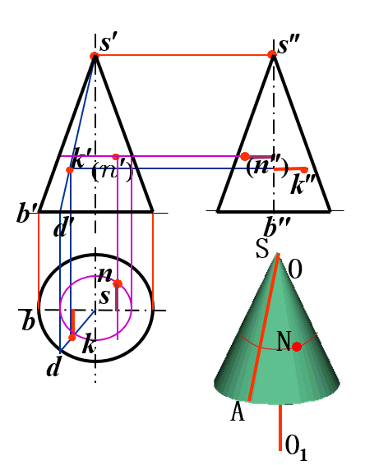
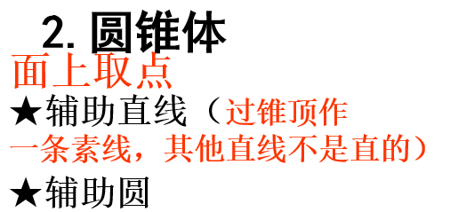
3.1 基本体的三视图
S
棱锥
s′
s″
●
●
C
A
B
k′
k″
●
n′
●
n″
●
●
( )
a′
b′
c′
a″(c″)
b″
a
c
s
n
●
k
●
●
b

Slide 3
O
圆柱体
A
⑴ 圆柱体的组成
直线AA₁称为母线。圆柱面上与
轴线平行的任一直线称为圆柱面的素线。
O₁
A₁
⑷ 圆柱面上取点
3′
1″
3″
1′
★平面取点
★做圆
a′
a″
●
●
2′
4′
2″
4″
1(2)
利用投影的积聚性
●
a
3(4)

Slide 4
3.2 简单叠加体的三视图
有实线
有虚线
两体表面共面时，中间无分界线

Slide 5

3.3 立体表面的截交线
• 用平面与立体相交，截去体的一部分
——截切。
• 用以截切立体的平面——截平面。
• 截平面与立体表面的交线——截交线。

Slide 6
㈠ 圆柱体表面的截交线
截平面与圆柱面的交线的形状取决于截平面与圆柱轴线的相对位置。
平行
垂直
倾斜
两平行直线
圆
椭圆

Slide 7
分析、比较

Slide 8
㈡ 圆锥体表面的截交线
根据截平面与圆锥轴线的相对位置不同，截平面与圆锥面的交线有五种形状。
α
α
α
α
θ
θ
θ
过锥顶
=90°
90°
α
θ＝α
0°
≤θ＜α
θ
＞ ＞
θ
两相交直线
圆
椭圆
抛物线
双曲线

Slide 9
例2:圆锥被正垂面截切，求
截交线，并完成三视图。
★找特殊点
★补充中间点
★光滑连接各点
★分析轮廓线的
投影

Slide 10
3.4 立体表面的相贯线
• 两立体相交——相贯。
• 两立体相交表面产生的交线——相贯线。

Slide 11
例2：求作主视图

Slide 12
⒉ 两圆柱直径的变化对相贯线的影响
交线为两条平面
曲线（椭圆）
在两体相交区域内一般不应有圆柱体轮廓线的投影
给细脖子的美女戴项链

Slide 13
例2：补全主视图

Slide 14
例4：圆柱与圆锥相贯，求其相贯线的投影。
P
☆ 辅助平面法：
假想用水平面P截切立体,P面与圆柱面的交线为两条直线，与圆锥面的交线为圆，圆与两直线的交点即为相贯线上的点。

Slide 15
例4：圆柱与圆锥相贯，求其相贯线的投影。
●
●
●
●
●
解题步骤：
●
●
●
★ 求特殊点
●
●
★ 用辅助平面法求
中间点
●
●
●
★ 光滑连接各点

